Slide 1
Задачи на доказательство
Notes:
В режиме слайдов ответы появляются после кликанья мышкой

Slide 2
Упражнение 1
Докажите, что каждая сторона треугольника больше разности двух других сторон.
Доказательство. Пусть в треугольнике ABC сторона AC больше стороны BC. По доказанной теореме, выполняется неравенство AB+BC > AC. Вычитая из обеих частей этого нера­венства ВС, получим неравенство АВ > АС – ВС, означающее, что сторона AB треугольника больше разности двух сторон AC и BC.
Notes:
В режиме слайдов ответы появляются после кликанья мышкой

Slide 3
Упражнение 2
Докажите, что если для точек А, В и С выполняется равенство АС – АВ = ВС, то они принадлежат одной прямой.
Доказательство. Если бы они не принадлежали одной прямой, то должно было бы выполняться неравенство АС – АВ < ВС.
Notes:
В режиме слайдов ответы появляются после кликанья мышкой

Slide 4
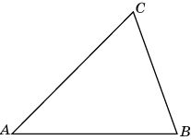
Упражнение 3
Докажите, что каждая сторона треугольника меньше его полупериметра.
Решение: Воспользуемся тем, что каждая сторона треугольника меньше суммы двух других сторон. В треугольнике ABC имеем: AB < AC + BC. Прибавляя к обеим частям этого неравенства AB, получим 2AB < AB + AC + BC. Следовательно, AB < ( AB + AC+ BC)/2.
Notes:
В режиме слайдов ответы появляются после кликанья мышкой

Slide 5
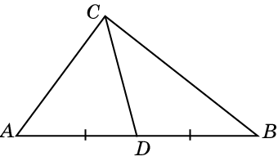
Упражнение 4
Докажите, что медиана треугольника меньше его полупериметра.
Решение: Пусть в треугольнике ABC CD – медиана. Тогда CD < AC + AD и CD < BC + BD. Следовательно, 2CD < AB + BC + AC.
Notes:
В режиме слайдов ответы появляются после кликанья мышкой

Slide 6
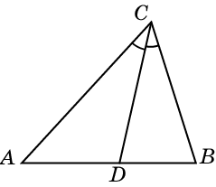
Упражнение 5
Докажите, что биссектриса треугольника меньше его полупериметра.
Решение: Пусть в треугольнике ABC CD – биссектриса. Тогда CD < AC + AD и CD < BC + BD. Следовательно, 2CD < AB + BC + AC.
Notes:
В режиме слайдов ответы появляются после кликанья мышкой

Slide 7
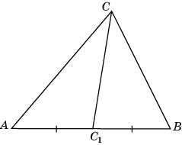
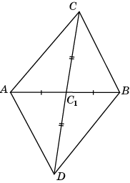
Упражнение 6*
Докажите, что медиана треугольника меньше полусуммы сторон, между которыми она заключается.
Решение: Пусть CC₁ – медиана треугольника ABC. Отложим на продолжении этой медианы отрезок C₁D, равный CC₁.
В четырехугольнике ACBD AD = BC. Воспользуемся тем, что каждая сторона треугольника меньше суммы двух других сторон. Тогда CD < AC + AD, следовательно, 2CC₁ < AC + BC, или
Notes:
В режиме слайдов ответы появляются после кликанья мышкой

Slide 8
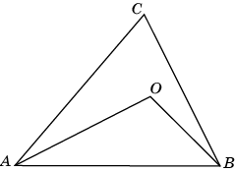
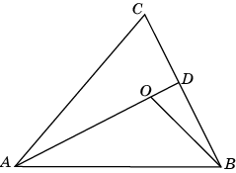
Упражнение 7
Докажите, что для всякой точки O, взятой внутри треугольника ABC, выполняется неравенство AC + BC > AO + BO.
Решение: Обозначим D точку пересечения прямых AO и BC. Тогда AC + BC = AC + CD + DB > AD + DB = AO + OD + DB > AO + OB.
Notes:
В режиме слайдов ответы появляются после кликанья мышкой

Slide 9
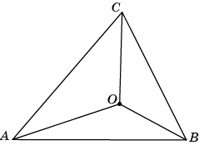
Упражнение 8
Докажите, что сумма расстояний от любой внутренней точки треугольника до его вершин меньше периметра треугольника и больше его полупериметра.
Решение: Имеем неравенства AB < OA + OB < AC + BC, BC < OB + OC < AB + AC, AC < OA + OC < AB + BC. Складывая их, получим неравенства AB + BC + AC < 2(OA + OB + OC) < 2(AB + BC + AC), из которых непосредственно следуют требуемые неравенства.
Notes:
В режиме слайдов ответы появляются после кликанья мышкой

Slide 10
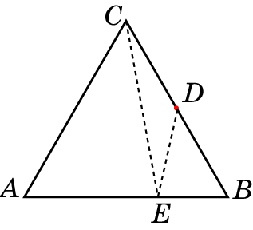
Упражнение 9
Пусть ABC – треугольник, D – точка на стороне BC. На прямой AB найдите такую точку E, для которой разность CE – DE наибольшая.
Ответ: Вершина B.
Notes:
В режиме слайдов ответы появляются после кликанья мышкой

Slide 11
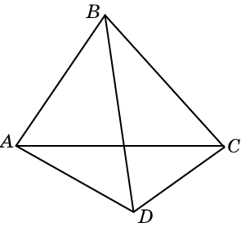
Упражнение 10
Докажите, что сумма диагоналей четырехугольника меньше его периметра.
Ответ: Имеем неравенства AС < AB + BC, AC < AD + CD, BD < AB + AD, BD < DC + CD. Складывая их, получим неравенство 2(AC + BD) < 2(AB + BC + CD + AD), из которого непосредственно следуют требуемое неравенство.
Notes:
В режиме слайдов ответы появляются после кликанья мышкой

Slide 12
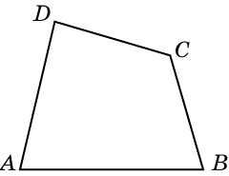
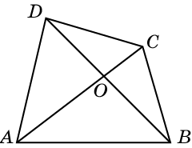
Упражнение 11
Докажите, что сумма диагоналей выпуклого четырехугольника больше его полупериметра.
Ответ: Пусть O – точка пересечения диагоналей выпуклого четырехугольника ABCD. Имеем неравенства AO > AB – OB, BO > BC – OC, CO > CD – OD, DO > AD – OD,. Складывая их, получим неравенство 2(AC + BD) > AB + BC + CD + AD, из которого непосредственно следуют требуемое неравенство.
Notes:
В режиме слайдов ответы появляются после кликанья мышкой

Slide 13
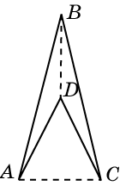
Упражнение 12
Приведите пример четырехугольника, у которого сумма диагоналей меньше его полупериметра.
Ответ:
Notes:
В режиме слайдов ответы появляются после кликанья мышкой

Slide 14
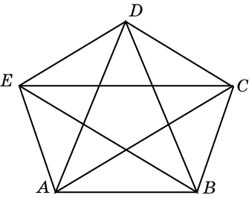
Упражнение 13*
Докажите, что сумма диагоналей пятиугольника меньше его удвоенного периметра.
Ответ: Имеем: AС < AB + BC, AD < AE + DE, BD < BC + CD, BE < AB + AE, CE < CD + DE. Складывая их, получим неравенство AC + AD + BD + BE + CE < 2(AB + BC + CD + DE + AE).
Notes:
В режиме слайдов ответы появляются после кликанья мышкой

